Slide 1
GPU Programming Basic
https://youtu.be/92iR_MBvXiU
장경배

Slide 2
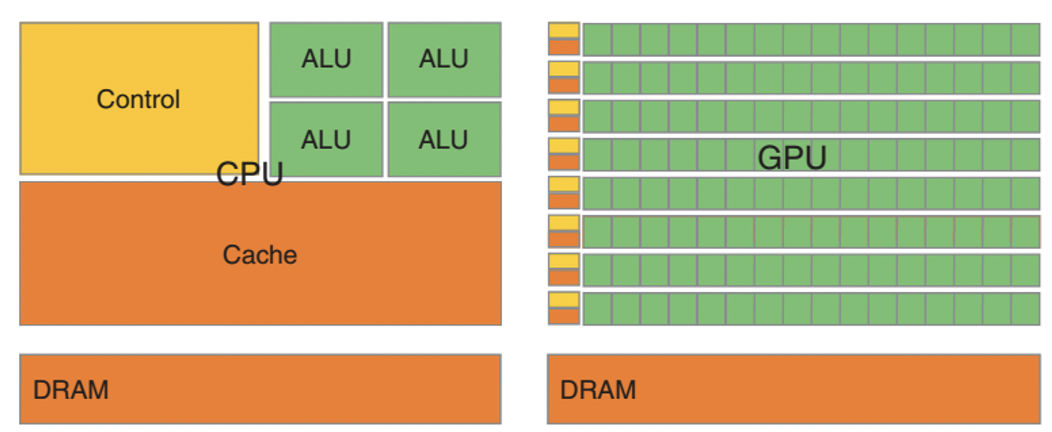
GPU & CPU
CPU 는 절반이 캐시로 구성되어있어 ALU(Arithmetic logic unit) 가 차지할 수 있는 공간이 적음
CPU 의 4개의 코어(ALU)는 다양한 환경의 작업을 빠르게 처리할 수 있음, 구조가 복잡하며 각종 제어 처리 용이
GPU 는 다수의 작은 코어(ALU)를 가지고 있음 1 CPU 코어 vs 1 GPU 코어 ?
GPU 는 여러개의 작은 코어(초록색)를 이용한 병렬 처리로 많은 계산을 동시에 할 수 있음

Slide 3

GPGPU
GPU는 특정 연산을 빠른 속도로 수행할 수 있는 단순한 다수 ALU로 구성되어 있음
→ 오직 GPU 만으로는??
1. CPU 메모리에서 입력 데이터를 GPU 메모리에 복사
CPU Memory
GPU Memory
2. GPU에서 해당 데이터에 대한 연산 수행
…..
GPU
CPU Memory
3. GPU 메모리에서 결과 값을 CPU 메모리에 다시 복사
GPGPU
: CPU 는 고급 엔지니어 , GPU 는 많은 노동자들

Slide 4
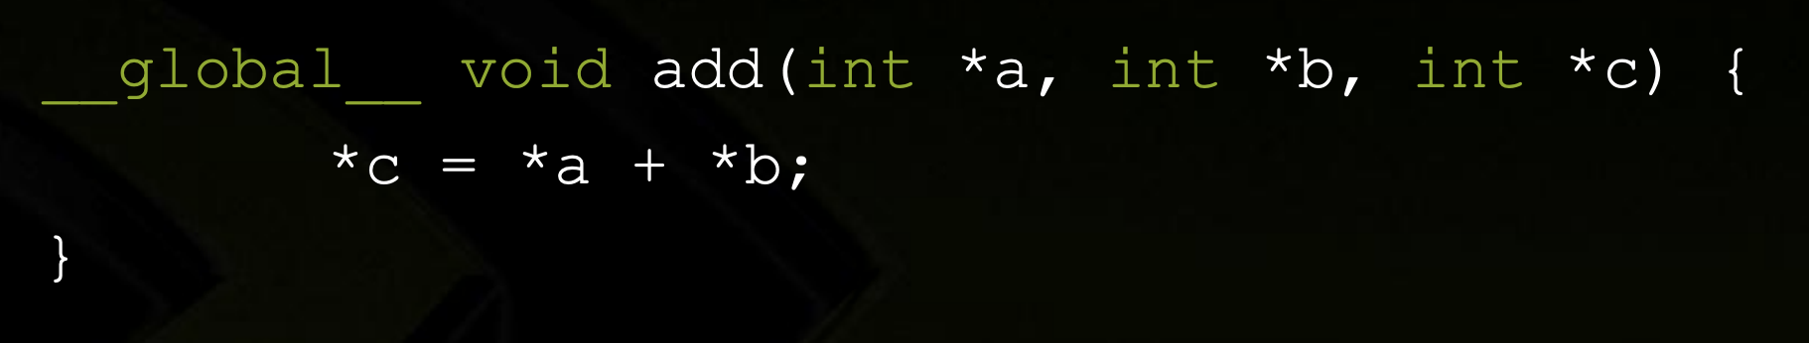
Addition on the Device(GPU)
→ GPU
__global__ add() 는 device 에서 실행됨
__global__ add()는 host 에서 호출 됨
add()는 device 에서 동작하기 때문에 a, b, c 는 GPU 메모리에 할당해 줘야 함
→ CPU

Slide 5
Memory Management
Host (CPU) 와 Device (GPU)는 서로 구분됨
Host 의 pointer 는 CPU 메모리를 가르키고, Device의 pointer는 GPU 메모리를 가르킴
cudaMalloc(), cudaFree(), cudaMemcpy() 와 → GPU
malloc(), free(), memcpy() 과 같음 → CPU

Slide 6
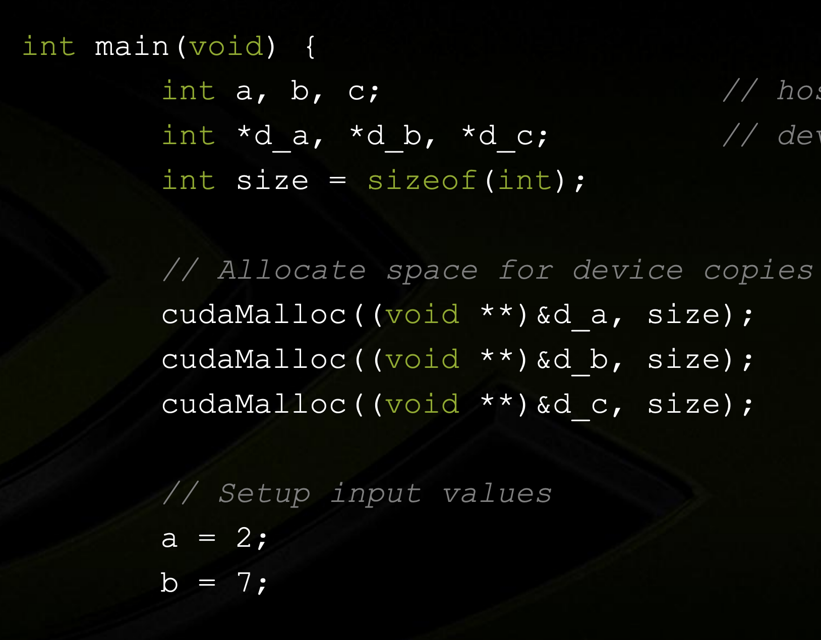
Addition on the Device(GPU)
앞선 __global__ void add() 를 CPU의 main 함수에서 어떻게 활용?
→ GPU를 위한 메모리 공간 할당

Slide 7
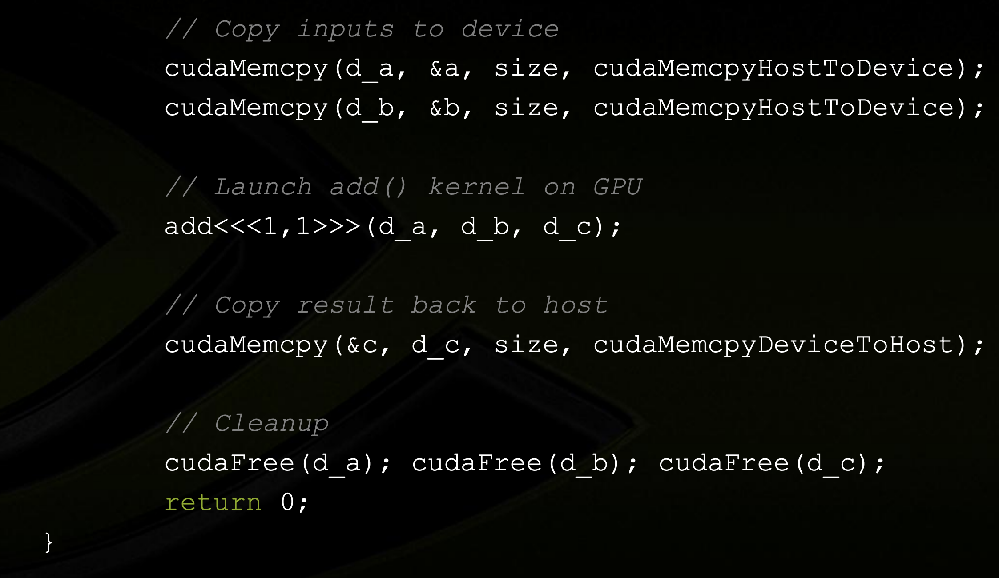
Addition on the Device(GPU)
앞서 a, b 에는 input 값이 저장되어 있음, d_a, d_b, d_c는 GPU를 위한 포인터 변수
→ a 의 시작주소부터 size 만큼을 d_a 에 복사
→ GPU 에서 add() 실행
- d_a, d_b, d_c 가 input 으로 GPU에서 연산을 수행
add() 수행 후, GPU에 있는 d_c 값을
size 만큼 CPU의 c 에 복사

Slide 8
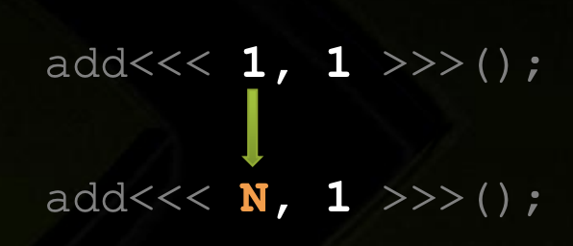
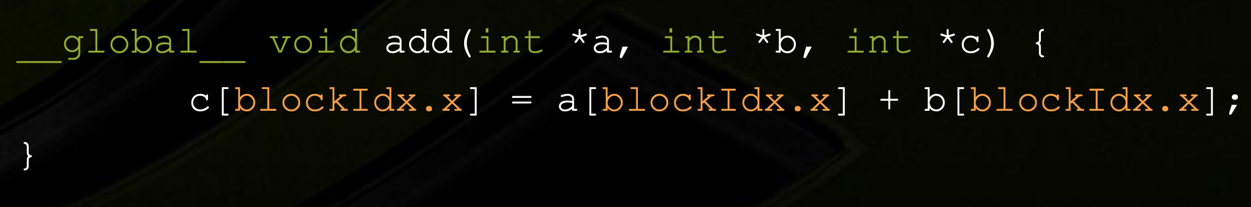
Parallel
연산을 어떻게 GPU에서 병렬로 수행하는가?
add()를 N번 병렬로 연산한다.
각 add() 호출은 block 으로 취급
blockIdx.x 를 인덱스로 사용해 각 블록은 해당 배열의 요소를 사용
*
thread 가 모이면 block
block 이 모이면 grid

Slide 9
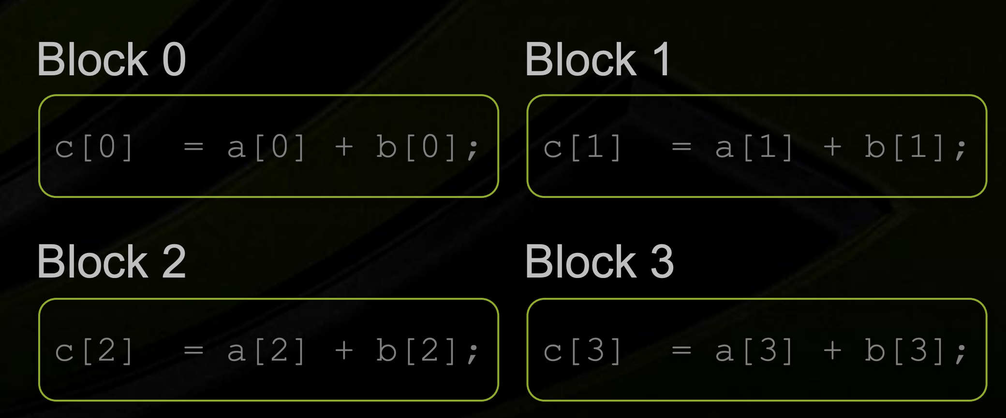
Parallel
block 단위로 병렬 연산

Slide 10
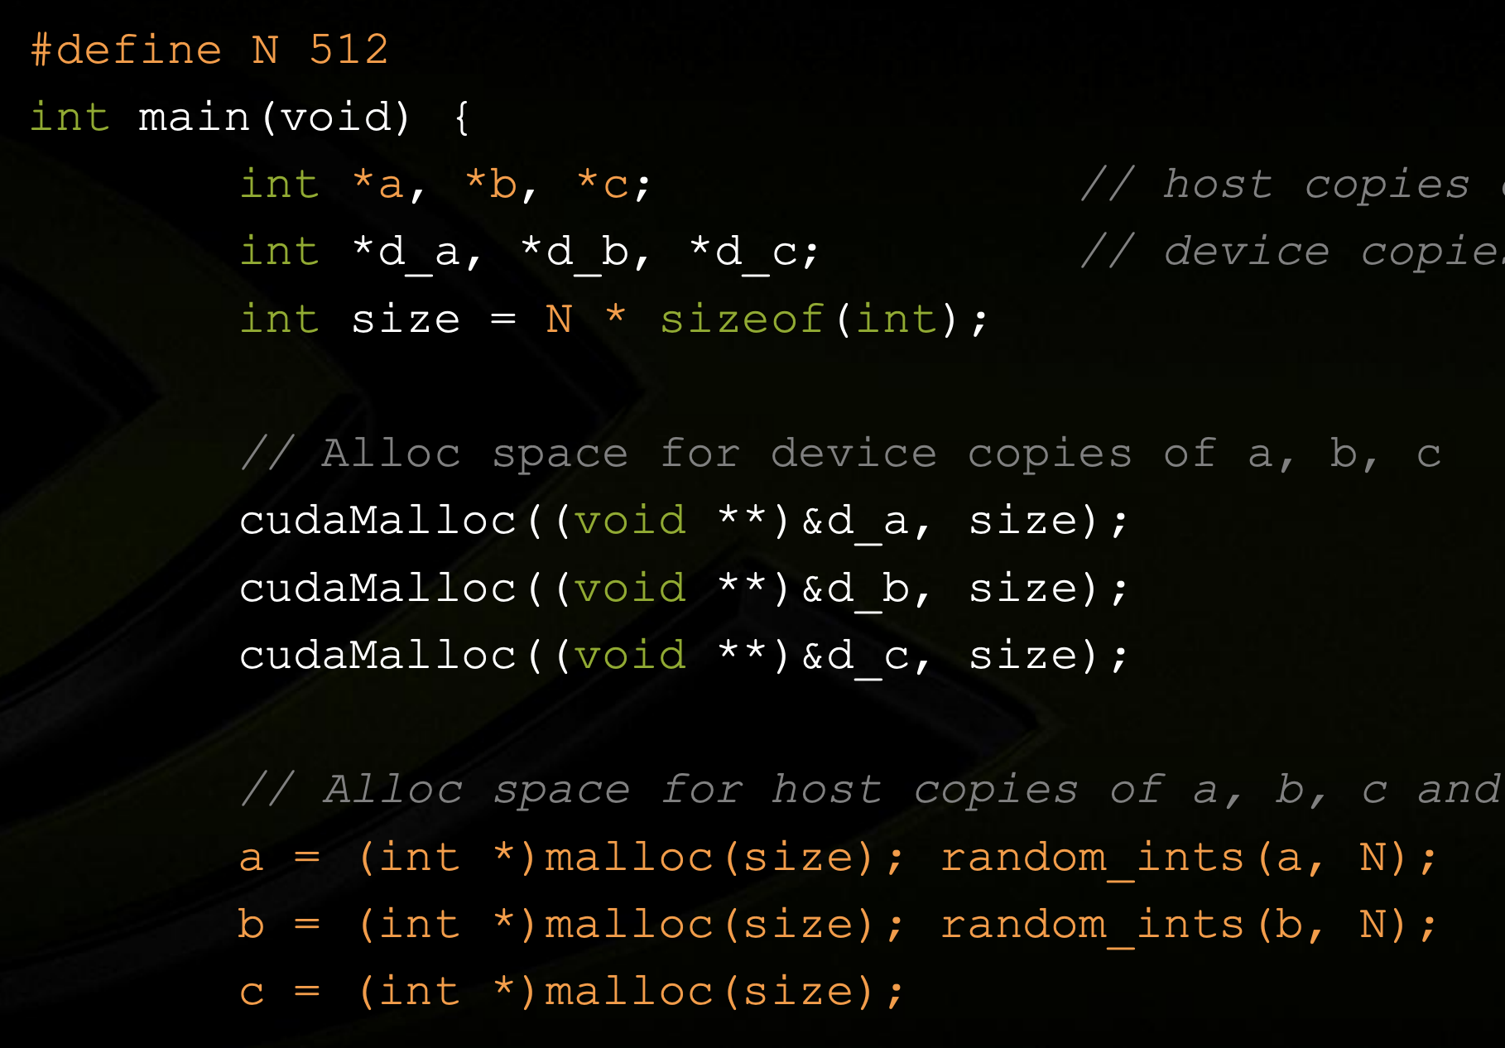
Parallel
CPU의 main 함수에서는?

Slide 11
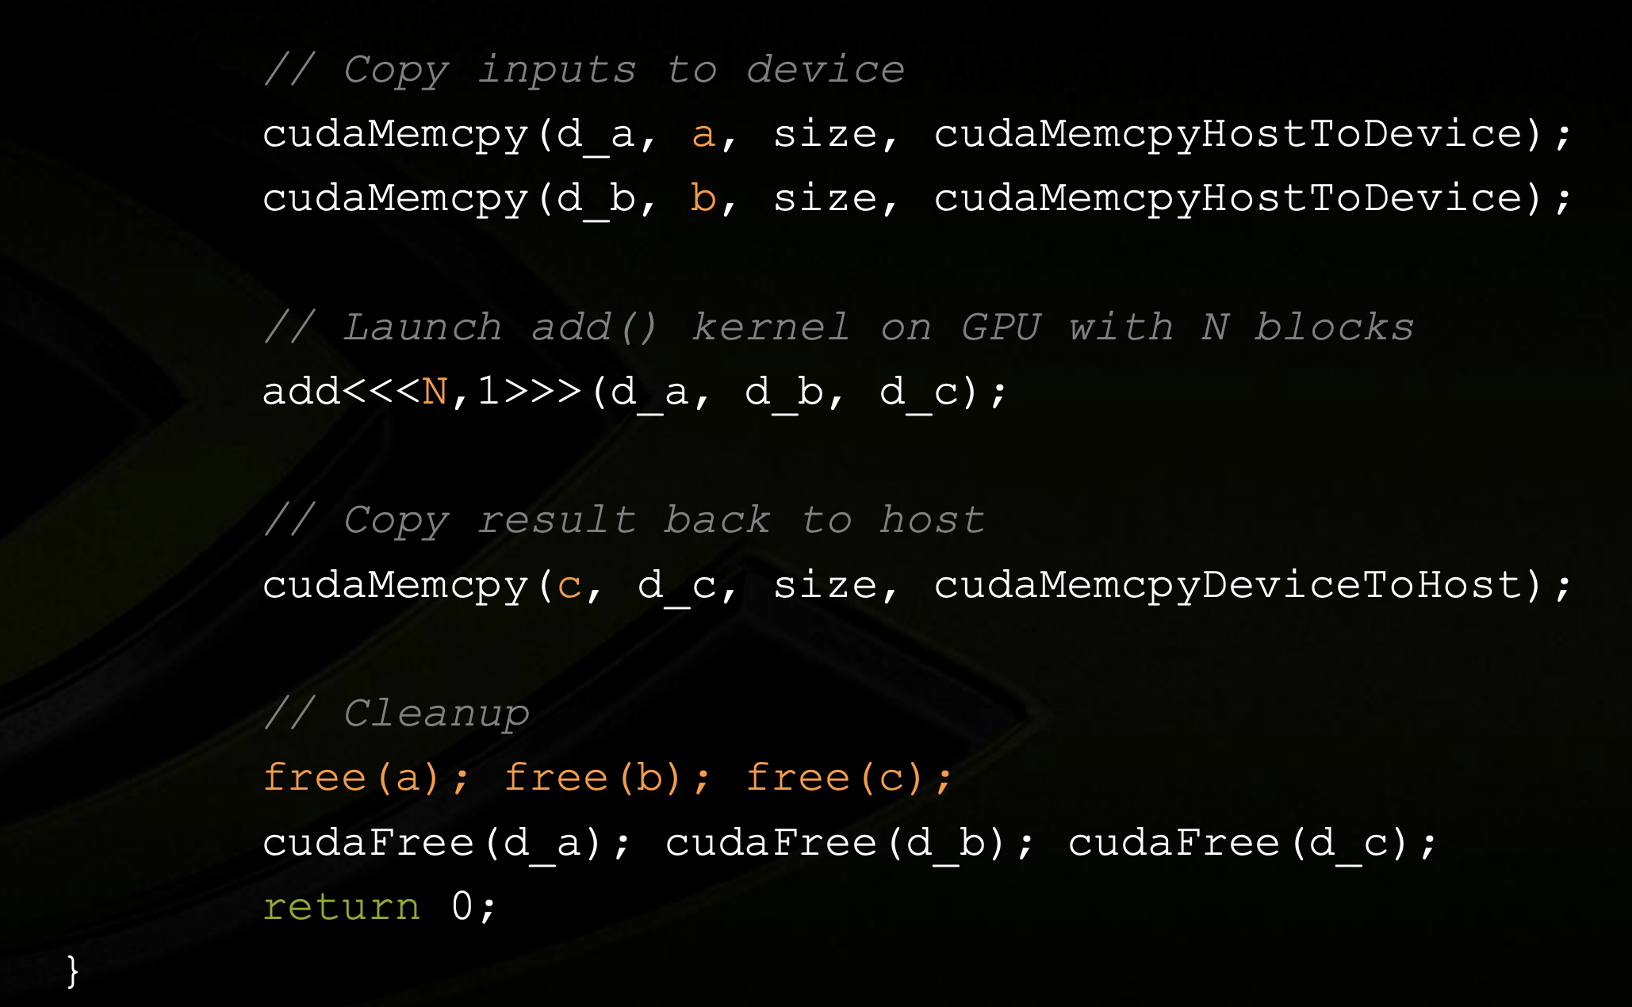
Parallel
→ N 개의 block 으로 병렬 연산

Slide 12
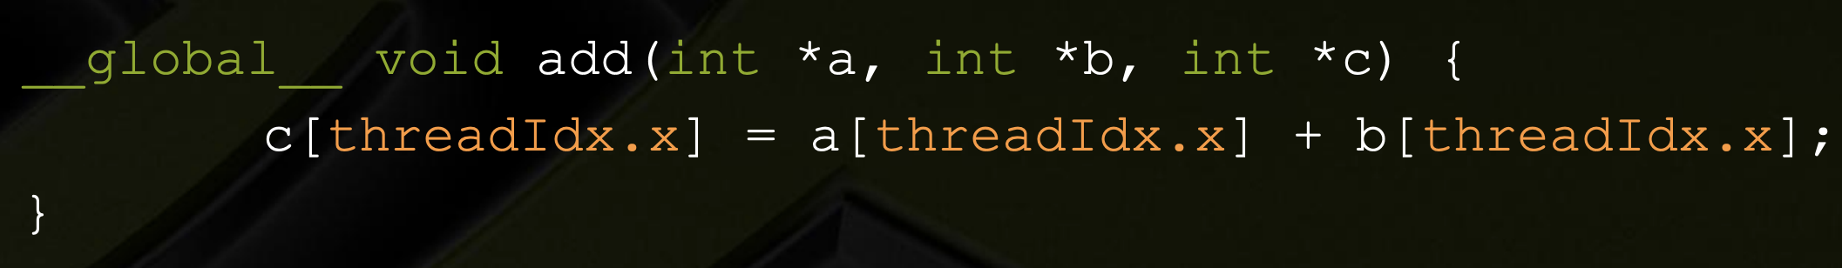
Parallel (Thread)
하나의 block은 여러 개의 thread 로 나뉘어 병렬 연산 가능
block 연산 → thread 병렬 연산
threadIdx.x 가 인덱스로 활용 됨

Slide 13
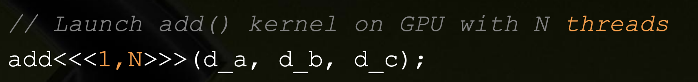
Parallel (Thread)
main 함수에서는?
앞서 add() 호출은 각각 block
하나의 블록을 여러 개의 thread 로 병렬 연산
→ 1개의 블록, N 개의 thread 로 병렬연산

Slide 14


Review
Host : CPU
Device : GPU
__global__ 를 사용하여 함수를 device code 로 정의
device 에서 실행 됨
host로부터 호출됨
host code 로부터 파라미터들을 device 함수로 넘겨줌
→ N개의 블록(1개의 thread)을 병렬 연산 = 많은 block, 1개의 thread
→ 1개의 블록을 N개의 thread로 병렬 연산 (1개의 block , 여러 개의 thread)

Slide 15
감사합니다

